Slide 1
Term Project
17조
고승효 김재연 김한슬 박준혁

Slide 2
목차
Flowchart
Searching
Data Processing
Decision
Display

Slide 3
Flow Chart

Slide 4
Start
choose
loctn
data←parsing data.text
data←parsing data
data list←all parsing data.text
searching
choose is in 0~3?
No
loctn←parsing data
Yes
No
data← data in data list
data processing
data is value?
0
choose is ?
Yes
loctn is value?
data: updtTime, minTemp, maxTemp, appTemp
data: uv_idx, rainfall
data list: indctr, temps, wthrs
data: fin_dst, Ulf_dst, ozn_idx,
curTemp, tmrTemp_am, tmrTemp_pm, dftTemp_am, dftTemp_pm, curWthr, tmrWthr_am, tmrWthr_pm, dftWthr_am, dftWthr_pm
No
1
2
3
data←parsing data.text
Yes
display
Info_today
life_idx
forecast
loctn←parsing data.text
End

Slide 5
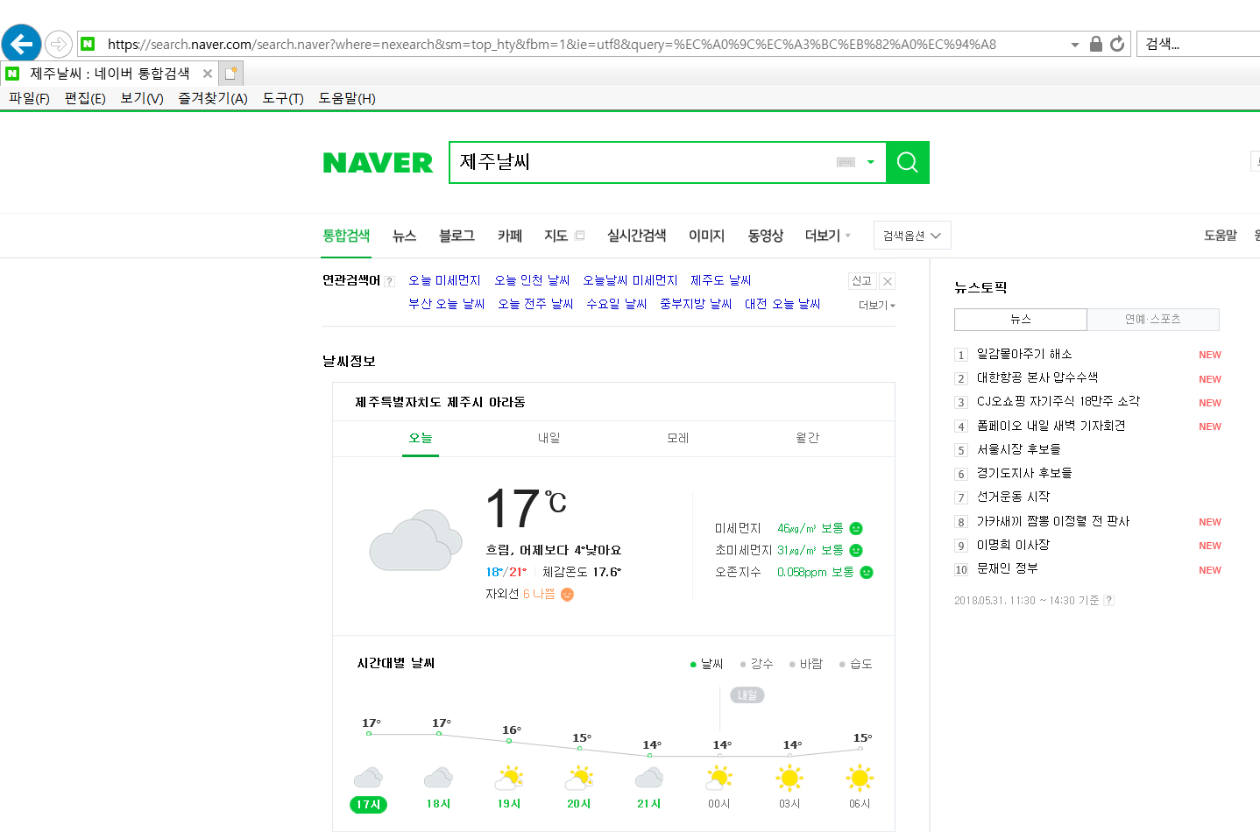
Searching
날씨 기준 위치

Slide 6
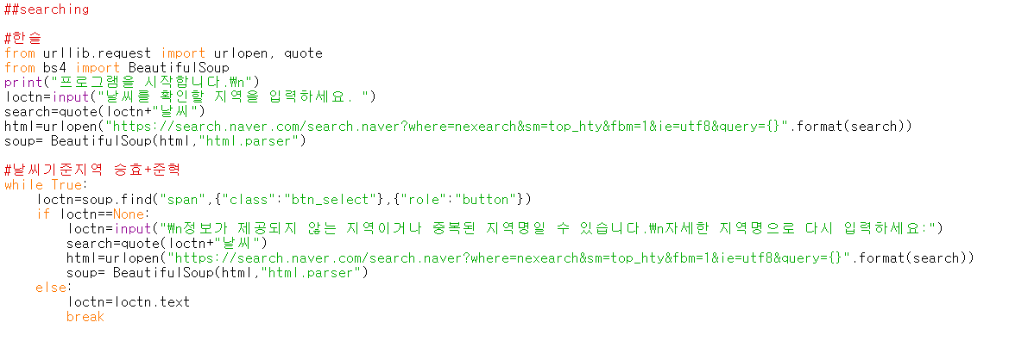
Searching
→Parsing하고자 하는 웹사이트 지정
& loctn을 날씨 기준 위치로 설정
Loctn입력→Parsing할 웹페이지 지정
잘못된 loctn이 입력되면 다시 입력하도록 유도
잘못된 loctn이 입력되면 <span>태그 안의 텍스트가 존재하지 않는다
올바른 loctn이 입력되면 <em>태그 안의 텍스트가 loctn으로 설정된다

Slide 7
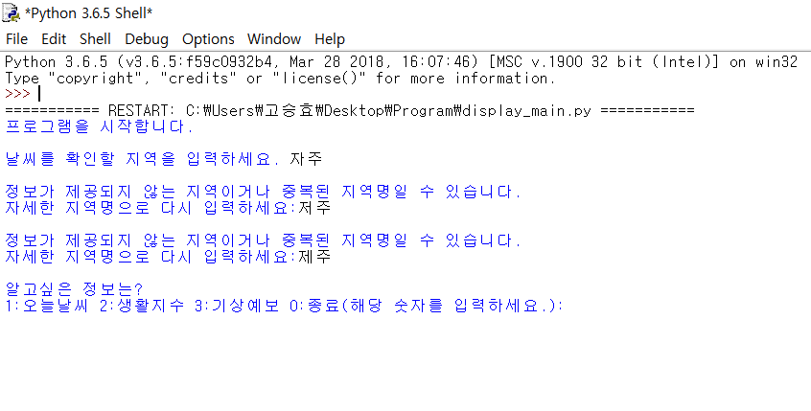
Searching
잘못된 loctn이 입력되면 다시 입력하도록 유도
올바른 loctn이 입력되면 Parsing할 웹사이트가 지정되고 다음 단계로 이동

Slide 8
Data Processing
→필요한 날씨 정보 Parsing
날씨 정보

Slide 9
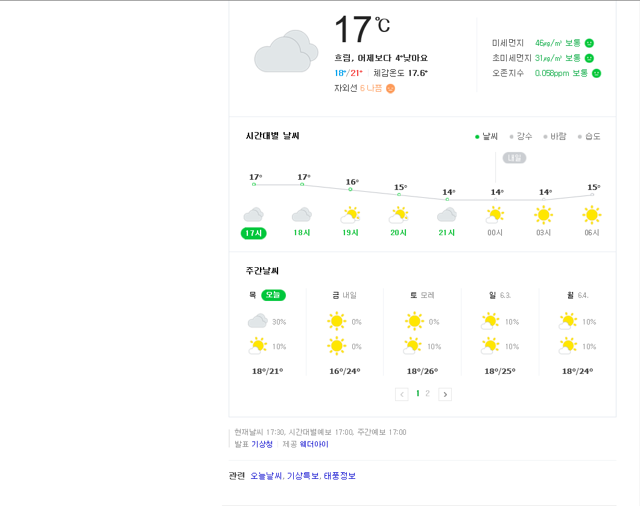
Data Processing
내일/모레 기온 정보
날씨 업데이트 시간

Slide 10
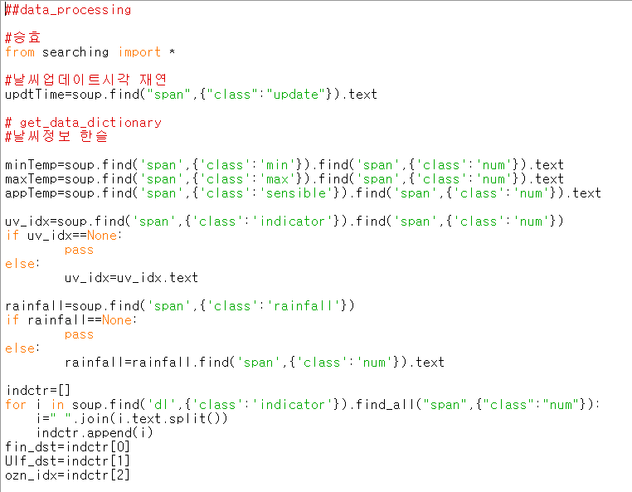
Data Processing
Milestones
Operation process
→날씨 업데이트 시간 파싱
→날씨 정보 파싱

Slide 11
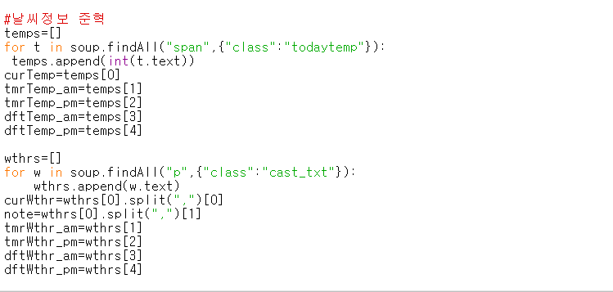
Data Processing
기온 정보 Parsing
날씨 정보 Parsing

Slide 12
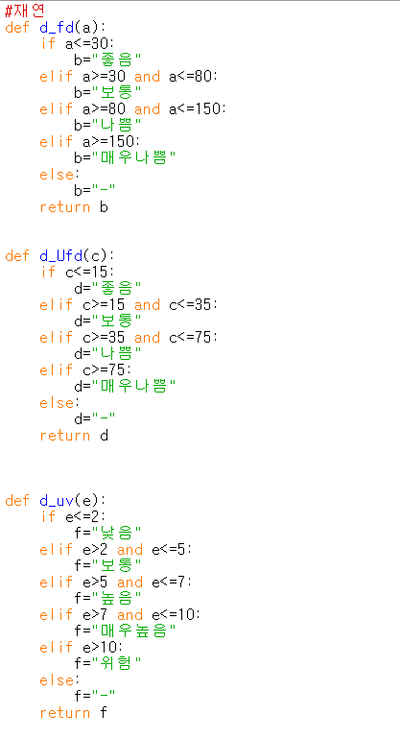
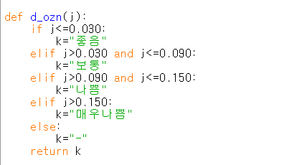
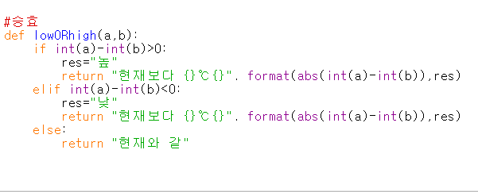
Decision
If-else, elif 를 활용하여 날씨 정보를 해석하는 함수를 만든다
Parsing한 데이터에 위의 함수를 적용하여
날씨에 대한 정보를 제공한다.

Slide 13
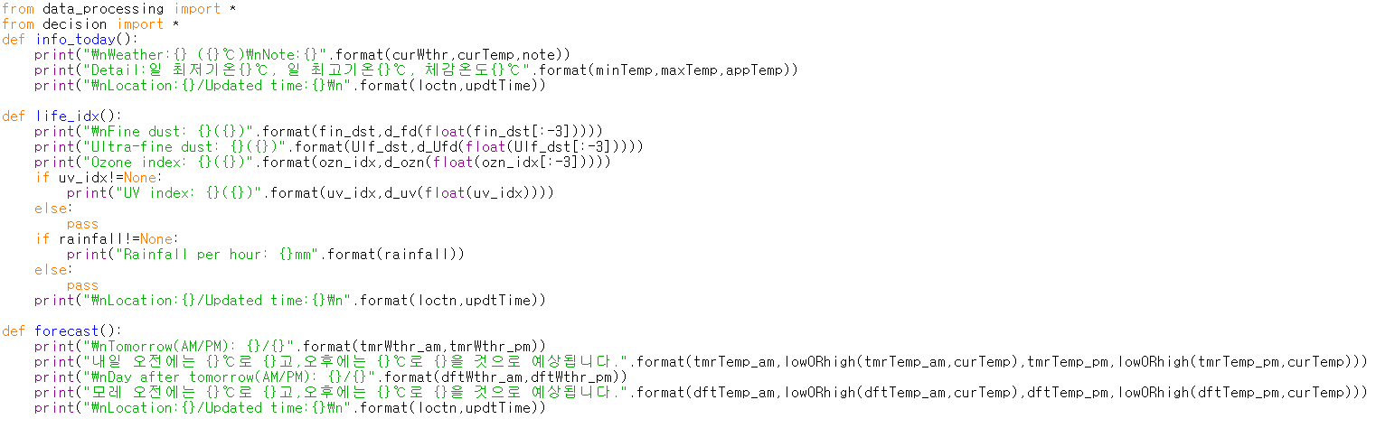
Display
(1)오늘날씨에 대한 정보 출력
(2)생활지수에 대한 정보 출력
(3)기상예보 출력

Slide 14
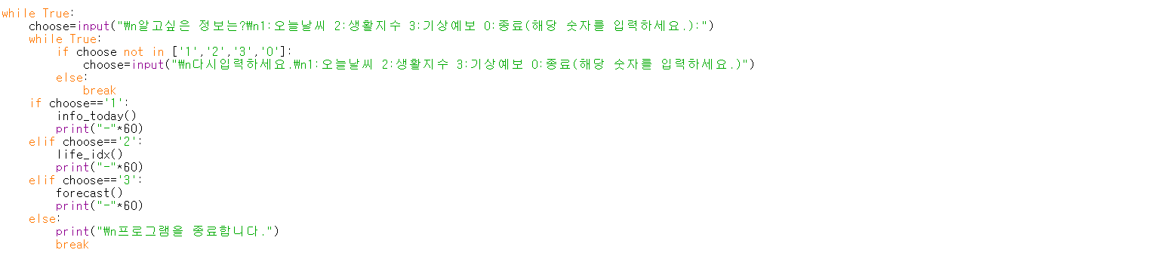
Display
1, 2, 3, 0 중에 하나를 입력하게 해서 원하는 정보를 얻도록 한다.
1→오늘 날씨 정보
2→생활 지수 정보
3→기상 예보
0→종료
While문을 활용하여 사용자가 원하는 정보를 모두 얻을 수 있도록 한다.

Slide 15
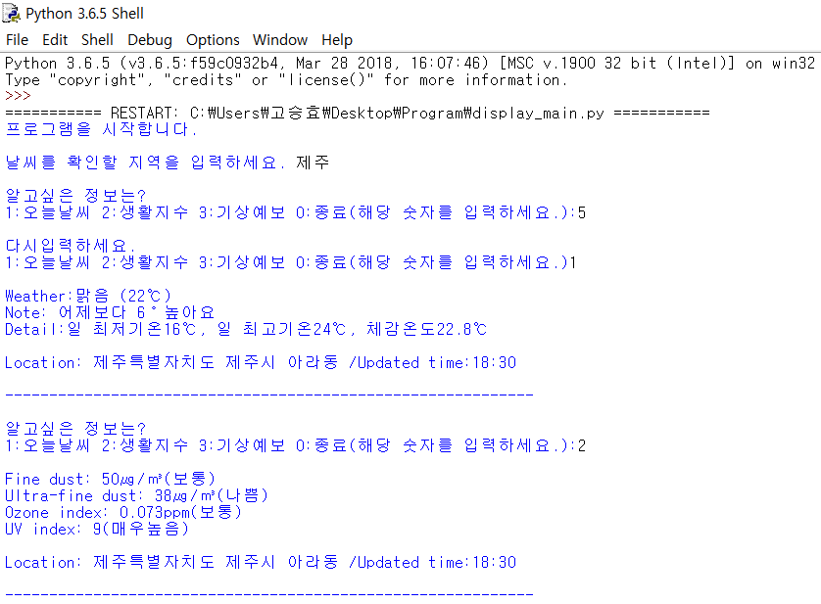
Display
0~3까지 숫자가 아닌 숫자가 입력되면 다시 입력하도록 한다
1→오늘 날씨 정보
2→오늘 생활 지수 정보

Slide 16
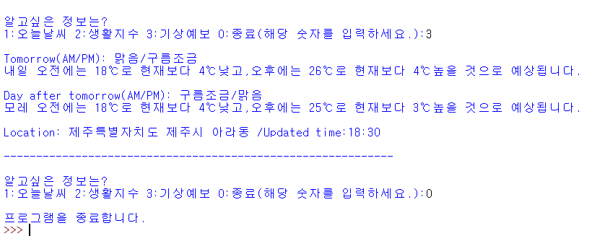
Display
3→기상 예보
0→종료

